Slide 1
FRANCIJA

Slide 2
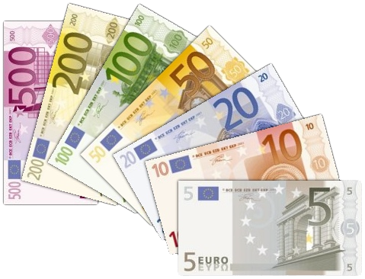
OSNOVNI PODATKI
Glavno mesto: Pariz
Uradni jezik: francoščina
Uradno ime: Francoska republika
Površina: 543.965 km²
Št. prebivalcev: 60.044.000
Denarna enota: evro

Slide 3
DRŽAVNA UREDITEV
Parlamentarna republika–vpil predsednika
Volilna pravica vsem starim nad 18 let
Vsakih 5 let volitev predsednika
22 regij
KORZIKA-ima svoj parlament

Slide 5
ZGODOVINA
Deluje od 4. 10. 1958
Nastala po ustavi pete republike
26. 8. 1789-sprejeta Deklaracija o človekovih in državljanskih pravicah
Zgodovinske osebnosti
Napoleon Bonaparte-osvajalec in samooklican francoski cesar
Ivana Orleanska-priljubljena junakinja

Slide 6
NAPOLEON BONAPARTE

Slide 7
LEGA
Leži v Z Evropi
Ob Atlantskem oceanu in Rokavskem prelivu, na JV ob Sredozemskem morju
K njej spada Korzika v Sredozemskem morju (8680 km²)

Slide 9
POVRŠJE
Raznolika pri naravnogeografskih značilnostih
Masivi in sredogorja: Centralni masiv, Ardeni, Vogezi, Armokrikansko hribovje…
Mladonagubana gorstva: Alpe, Pireneji
Nižavja in kotline: Pariška kotlina, Alzacija, Flandrijsko nižavje, Ronsko-saonsko podolje
Korzika-gorat otok iz granita in metamorfnih kamnin

Slide 11
PODNEBJE
Oceansko na Z
Mile zime, topla poletja
700-1000mm padavin
Prehodno kontinentalno na V
600-700mm padavin
Sredozemsko na J
Vroča in suha poletja, mile zime
600-800mm padavin
Gorsko v Alpah in Pirenejih

Slide 12
SREDOZEMSKO PODNEBJE

Slide 13
VODOVJE
Številne reke z enakomernim dežnim rečnim režimom in majhnimi strmci
Največje reke: Sena, Ren, Rona, Marna…
Povezovanje s prekopi, zaradi nizkih razvodij in enakomernih vodnih pretokov

Slide 15
RASTJE
Naravno rastlinstvo:
Listnati gozd – močno izkrčen
Iglasti gozd – bolj ohranjen
Makija – v Sredozemlju; zimzeleno grmičevje
Gariga – trave in aromatično nizko grmičevje
28 % gozdnih površin

Slide 16
MAKIJA
GARIGA

Slide 17
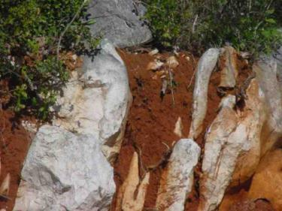
TLA
Veliko rodovitne rjave prsti
Na apnencih Provanse razširjena terra rossa
Veliko prizadetih območij od erozije

Slide 18
POSELITEV
V primerjavi z V. B. je redkeje poseljena
Neenakomerna razporeditev
Gosta poselitev: Pariška kotlina
Redka poselitev: Centralni masiv, Korzika, mokrotna nižavja
Povečanje izseljevanja iz večjih mest v predmestja
Gostota poselitve: 110,4 preb./km²

Slide 19
PREBIVALSTVO
Veliko narodnostnih manjšin
Korzika-italijanski jezik
Alzacija in Flandrija-germanska narečja
Jug-provansalski in katalonski jezik
Bretanija-keltski jezik
4,4 milijona tujcev
Verstva: katoličani, protestanti, muslimani, judje, ateisti

Slide 20
Rodnost: 13,2
Smrtnost: 9,1
Naravni prirastek: 4,1
Povprečna rast prebivalstva: 0,5%
Pričakovano trajanje življenja:
moški: 76,3 leta, ženske: 84,1 let
Delež mestnega prebivalstva: 76,3%
Delež aktivnega prebivalstva: 47%
Delež nepismenih: 1%

Slide 21
GOSPODARSTVO
Najbolj heterogeno gospodarstvo (razvite vse panoge gospodarstva)
Kmetijstvo, rudarstvo, industrija, turizem in storitvene dejavnosti
BDP: 32.385 USD/prebivalca

Slide 22
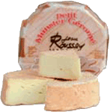
KMETIJSTVO
Vodilna kmetijska država v EU
specializacija - Pariška kotlina in S
žito in sladkorna pesa
Živinoreja - Centralni masiv, Alpe in Z
Mediteranske kulture - J in Korzika
Znana po visokorodni pšenici, kvaliteti vin in odličnih sirih

Slide 23
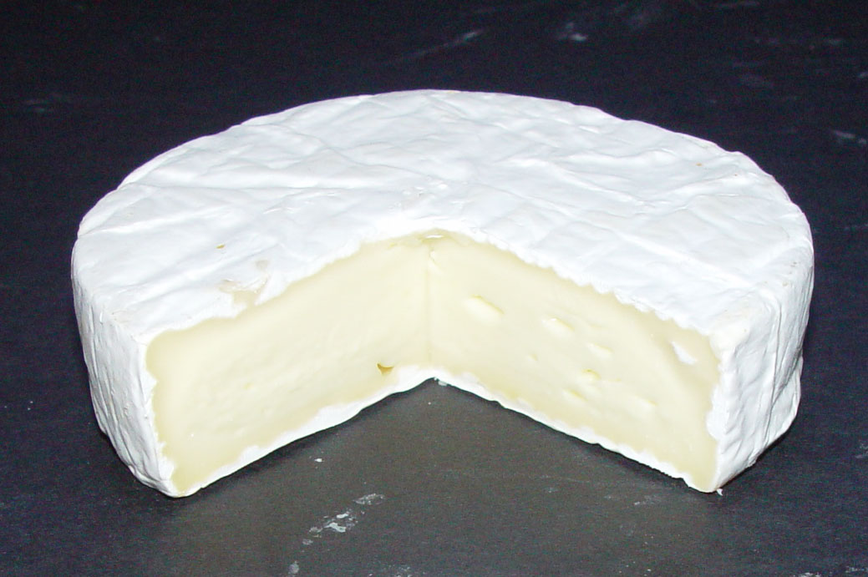

Slide 24
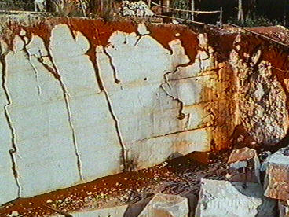
RUDARSTVO IN ENERGETIKA
Malo fosilnih energijskih virov in rud
Drugi največji delež pridobivanja električne energije iz jedrskih elektrarn
Velik proizvajalec železove rude, kalijeve soli, boksita in urana

Slide 25
INDUSTRIJA
Orožje
Letala - vojaška, helikopterji, potniška - AIRBUS
Stroji
Tekstil – bombaž, volna, lan…
Avtomobili – Renault, Citroёn, Peugeot
Elektronski izdelki
Kemikalije – barvila, kozmetika, parfumi
živila

Slide 29
PROMET
CESTNI
Dolžina cest 894.000 km
29,5 milijona osebnih avtomobilov
5,9 milijona tovornjakov in avtobusov
ŽELEZNIŠKI
Dolžina prog 31.385 km
Hitri vlak TVG (povprečna hitrost-300km/h)
Predor med Veliko Britanijo in Francijo (50,5 km)

Slide 30
Vlaki TVG

Slide 31
LADIJSKI
150 ladij
Največja pristanišča: Marseille, Letlavre, Ren…
8500 km notranjih plovnih poti (Ren, Rona, Sena, Mozela)
LETALSKI
9 mednarodnih letališč in 50 manjših
Nacionalni prevoznik Air France

Slide 33
TURIZEM
PARIZ
Pomembno svetovno mesto kulturnih središč
Staro mesto, z bogato kulturno zgodovino
60 gledališč in 80 muzejov
Picassov muzej, Pariški muzej moderne umetnosti, ljudska opera…

Slide 35
LURD
Katoliški romarski kraj
sv. Bernardki Lurški prikazala Marija
Izvir čudodelne vode
Bazilika rožnega venca
Podzemeljska bazilika sv. Pija X.

Slide 37
KULINARIKA
BENDIKTINEC
značilna francoska jed
izdelujejo po starem receptu, ki si ga je izmislil neki menih, leta 1510
Popotniki si lahko v kraju ogledajo staro žganjarno in kleti, kjer liker zori v hrastovih sodih

Slide 38
MASTNE OSTRIGE
Béllons de Béllon (beloni iz Béllona)
začetna jed, ki obeta »poln krožnik užitkov«
Beloni-najbolj cenjene ostrige
Ustje reke Béllon tradicionalno nahajališče
CAMEMBERT
normandijski sir Camembert sedaj izdelujejo po vsej Franciji s posnemanjem pravega.

Slide 39
EIFFLOV STOLP
že sto let sinonim za Pariz
simbol industrijske dobe
Več kot tri milijone obiskovalcev na leto
zgrajen iz 120.000 kovinskih delov s skupno težo 10.000 ton
Visok je 320,75 metra
zgradil inženir Gustave Eiffel

Slide 41
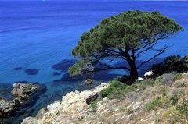
AZURNA OBALA
Na njej se je začel razvijati prvi obmorski turizem v Evropi
na tem območju zgrajena najlepša mondena letovišča

Slide 42
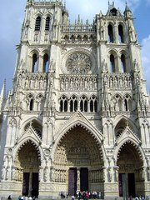
KATEDRALA NOTRE-DAME
najvišja dokončana
katedrala v Franciji
največjo prostornino
200.000 m³
Nahaja se v mestu
Amiens ob reki Somi

Slide 43
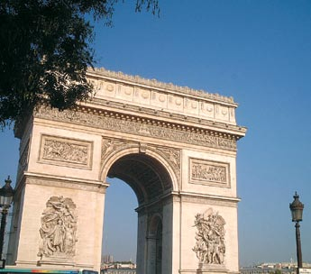
SLAVOLOK ZMAGE
visok je petdeset metrov
Leži sredi trga Étoile
ponazarja vojaško slavo Francije
načrte zanj je napravil arhitekt Chalgrin
Končan je bil leta 1836

